Slide 1

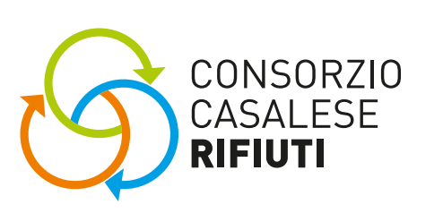

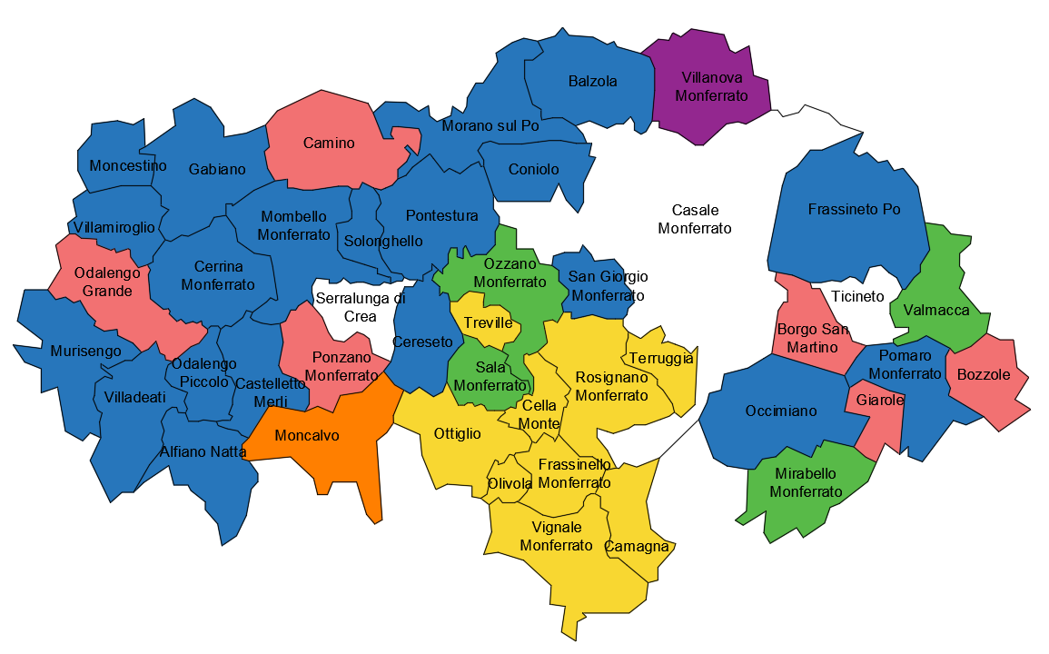
LA RACCOLTA DIFFERENZIATA
ROSIGNANO MONFERRATO – 30 aprile 2026

Slide 2
Cos’è un rifiuto? Definizione e nozioni base
art. 183 comma a) del D.Lgs. 152/2006
Un RIFIUTO è qualsiasi sostanza od oggetto il cui detentore si disfi o abbia l’intenzione o abbia l’obbligo di DISFARSI.
DISFARSI = avviare un’operazione di RECUPERO o SMALTIMENTO
RECUPERO
Qualsiasi operazione che consente ai rifiuti di svolgere un ruolo UTILE riducendo il consumo di materia prima
Il recupero può essere di 2 tipi:
1 – Recupero di materia (RICICLO e RIUTILIZZO)
2 – Recupero di energia
SMALTIMENTO
Qualsiasi operazione sui rifiuti diversa dal recupero
Il contenuto di materia ed energia viene sostanzialmente perso
Il contenuto di materia e/o energia torna disponibile

Slide 3
Quali rifiuti produciamo? Classificazione dei rifiuti
art. 184 del D.Lgs. 152/2006
I RIFIUTI sono classificati:
ORIGINE
PERICOLOSITA’
RIFIUTI
URBANI
RIFIUTI
SPECIALI
NON
PERICOLOSI
PERICOLOSI
RIFIUTI URBANI:
Rifiuti domestici indifferenziati e da raccolta differenziata
Rifiuti indifferenziati e da raccolta differenziata provenienti da altre fonti che sono simili per natura e composizione ai rifiuti domestici (ex assimilati)
Rifiuti provenienti dallo spazzamento delle strade, dallo svuotamento dei cestini stradali e delle aree verdi
Rifiuti di qualunque natura e provenienza giacenti sulle aree pubbliche o private aduso pubblico
Rifiuti cimiteriali
RIFIUTI SPECIALI:
Rifiuti provenienti da attività industriali,
artigianali, commerciali e da attività di servizio.
Rifiuti prodotti dalle attività agricole
RIFIUTI PERICOLOSI:
Rifiuti che presentano una o più caratteristiche di cui all’Allegato I parte IV del D.Lgs. 152/2006
RIFIUTI NON PERICOLOSI:
Rifiuti che non presentano le caratteristiche di cui sopra

Slide 4
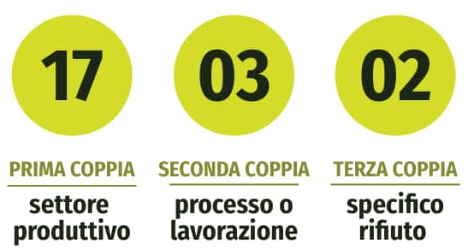
Quali rifiuti produciamo? Codice CER (oggi EER)
Le singole classi di rifiuti sono codificate in base al Catalogo Europeo dei Rifiuti CER (oggi EER).
Il CER è un codice a sei cifre che indica:
Esempio:
CER 20 01 01
20 – Capitolo: rifiuti urbani inclusi nella raccolta differenziata
01 – Sotto capitolo: frazioni oggetto di raccolta differenziata (tranne 15 01)
01 – Rifiuto: Carta e cartone
Quali rifiuti produciamo? Responsabilità della gestione
RIFIUTI URBANI: il Comune provvede allo svolgimento delle attività di gestione necessarie attraverso aziende pubbliche o private, nelle modalità regolamentate dalle norme sui servizi pubblici locali
I costi sono sostenuti dai cittadini attraverso la TARI.
RIFIUTI SPECIALI: il produttore del rifiuto ha l’onere e la responsabilità della corretta classificazione e gestione, avvalendosi di soggetti in possesso nei necessari titoli abilitativi in una logica di libero mercato.
I costi sono sostenuti dal produttore del rifiuto.

Slide 5
Quanti rifiuti produciamo? Focus sui rifiuti urbani
Composizione merceologica dei rifiuti urbani prodotti nel territorio del Consorzio Casalese Rifiuti – CCR (Dati Regione Piemonte 2024 D.D. n. 832 del 04/11/2025)
Anno 2024 | Rifiuti ton
Compostaggio | 2.380
Frazione organica | 3.984
Sfalci e potature | 2.393
Carta e cartone | 4.760
Plastica | 2.911
Vetro | 3.314
Legno | 896
Spazzamento stradale | 1.124
Ingombranti e RAEE | 1.114
Altre RD (pile, farmaci, multimateriale leggero, metalli, tessili, rifiuti da C&D) | 739
RSU | 10.667
TOTALE | 34.282
DATI REGIONE PIEMONTE 2024
RD% 69%
RU pro capite 158 kg/ab anno

Slide 6
I rifiuti raccolti nel territorio del Comune di Rosignano Monferrato
Anno 2024 | Rifiuti kg
Frazione organica | 34.410
Sfalci e potature | 36.630
Compostaggio | 172.320
Carta e cartone | 62.770
Vetro | 77.505
Imballaggi in plastica | 56.070
Legno | 11.230
Ingombranti | 22.650
Metalli | 2.700
RAEE | 1.960
Tessili | 3.700
Altro (pile e farmaci, oli vegetali e grassi animali, inerti, pneumatici, toner, vernici, rifiuti da C&D, ecc.) | 5.833
RSU | 122.860
TOTALE RIFIUTI | 610.638
ANNO 2024
RU pro capite 86 kg/ab
RT pro capite 429 kg/ab
LA PERFORMACE DEL COMUNE DI ROSIGNANO MONFERRATO E’ TRA LE MIGLIORI DEI COMUNI DEL CONSORZIO CASALESE RIFIUTI. OCCORRE PERO’ CONTINUARE A MIGLIORARE I RISULTATI OTTENUTI PER RAGGIUNGERE GLI OBIETTVI, VIA VIA PIU’ SFIDANTI, IMPOSTI DALLA REGIONE PIEMONTE.

Slide 7
Il percorso del Comune di Rosignano Monferrato: %RD
OBIETTIVO 2012: %RD 65% D.LGS. 152/06
OBIETTIVO 2025: %RD 70% PRUBAI
APPLICAZIONE TARIP
IL COMUNE DI ROSIGNANO MONFERRATO – A PARTIRE DAL 2018 1° ANNO DI APPLICAZIONE DELLA TARIP – E’ STABILMENTE SOPRA L’OBIETTIVO DEL 65% DI RD

Slide 8
Il percorso del Comune di Rosignano Monferrato: RU pro capite
OBIETTIVI: 159 kg/ab NEL 2020
126 kg/ab NEL 2025
090 kg/ab NEL 2035 (PRUBAI)
APPLICAZIONE TARIP
159 kg/ab OBIETTIVO 2020 L.R. 1/2018
126 kg/ab OBIETTIVO 2025 L.R. 1/2018 (agg. L.R. 4/2021)
IL COMUNE DI ROSIGNANO MONFERRATO – A PARTIRE DAL 2018 1° ANNO DI APPLICAZIONE DELLA TARIP – E’ STABILMENTE SOTTO L’OBIETTIVO DI 126 kg/ab RU

Slide 9
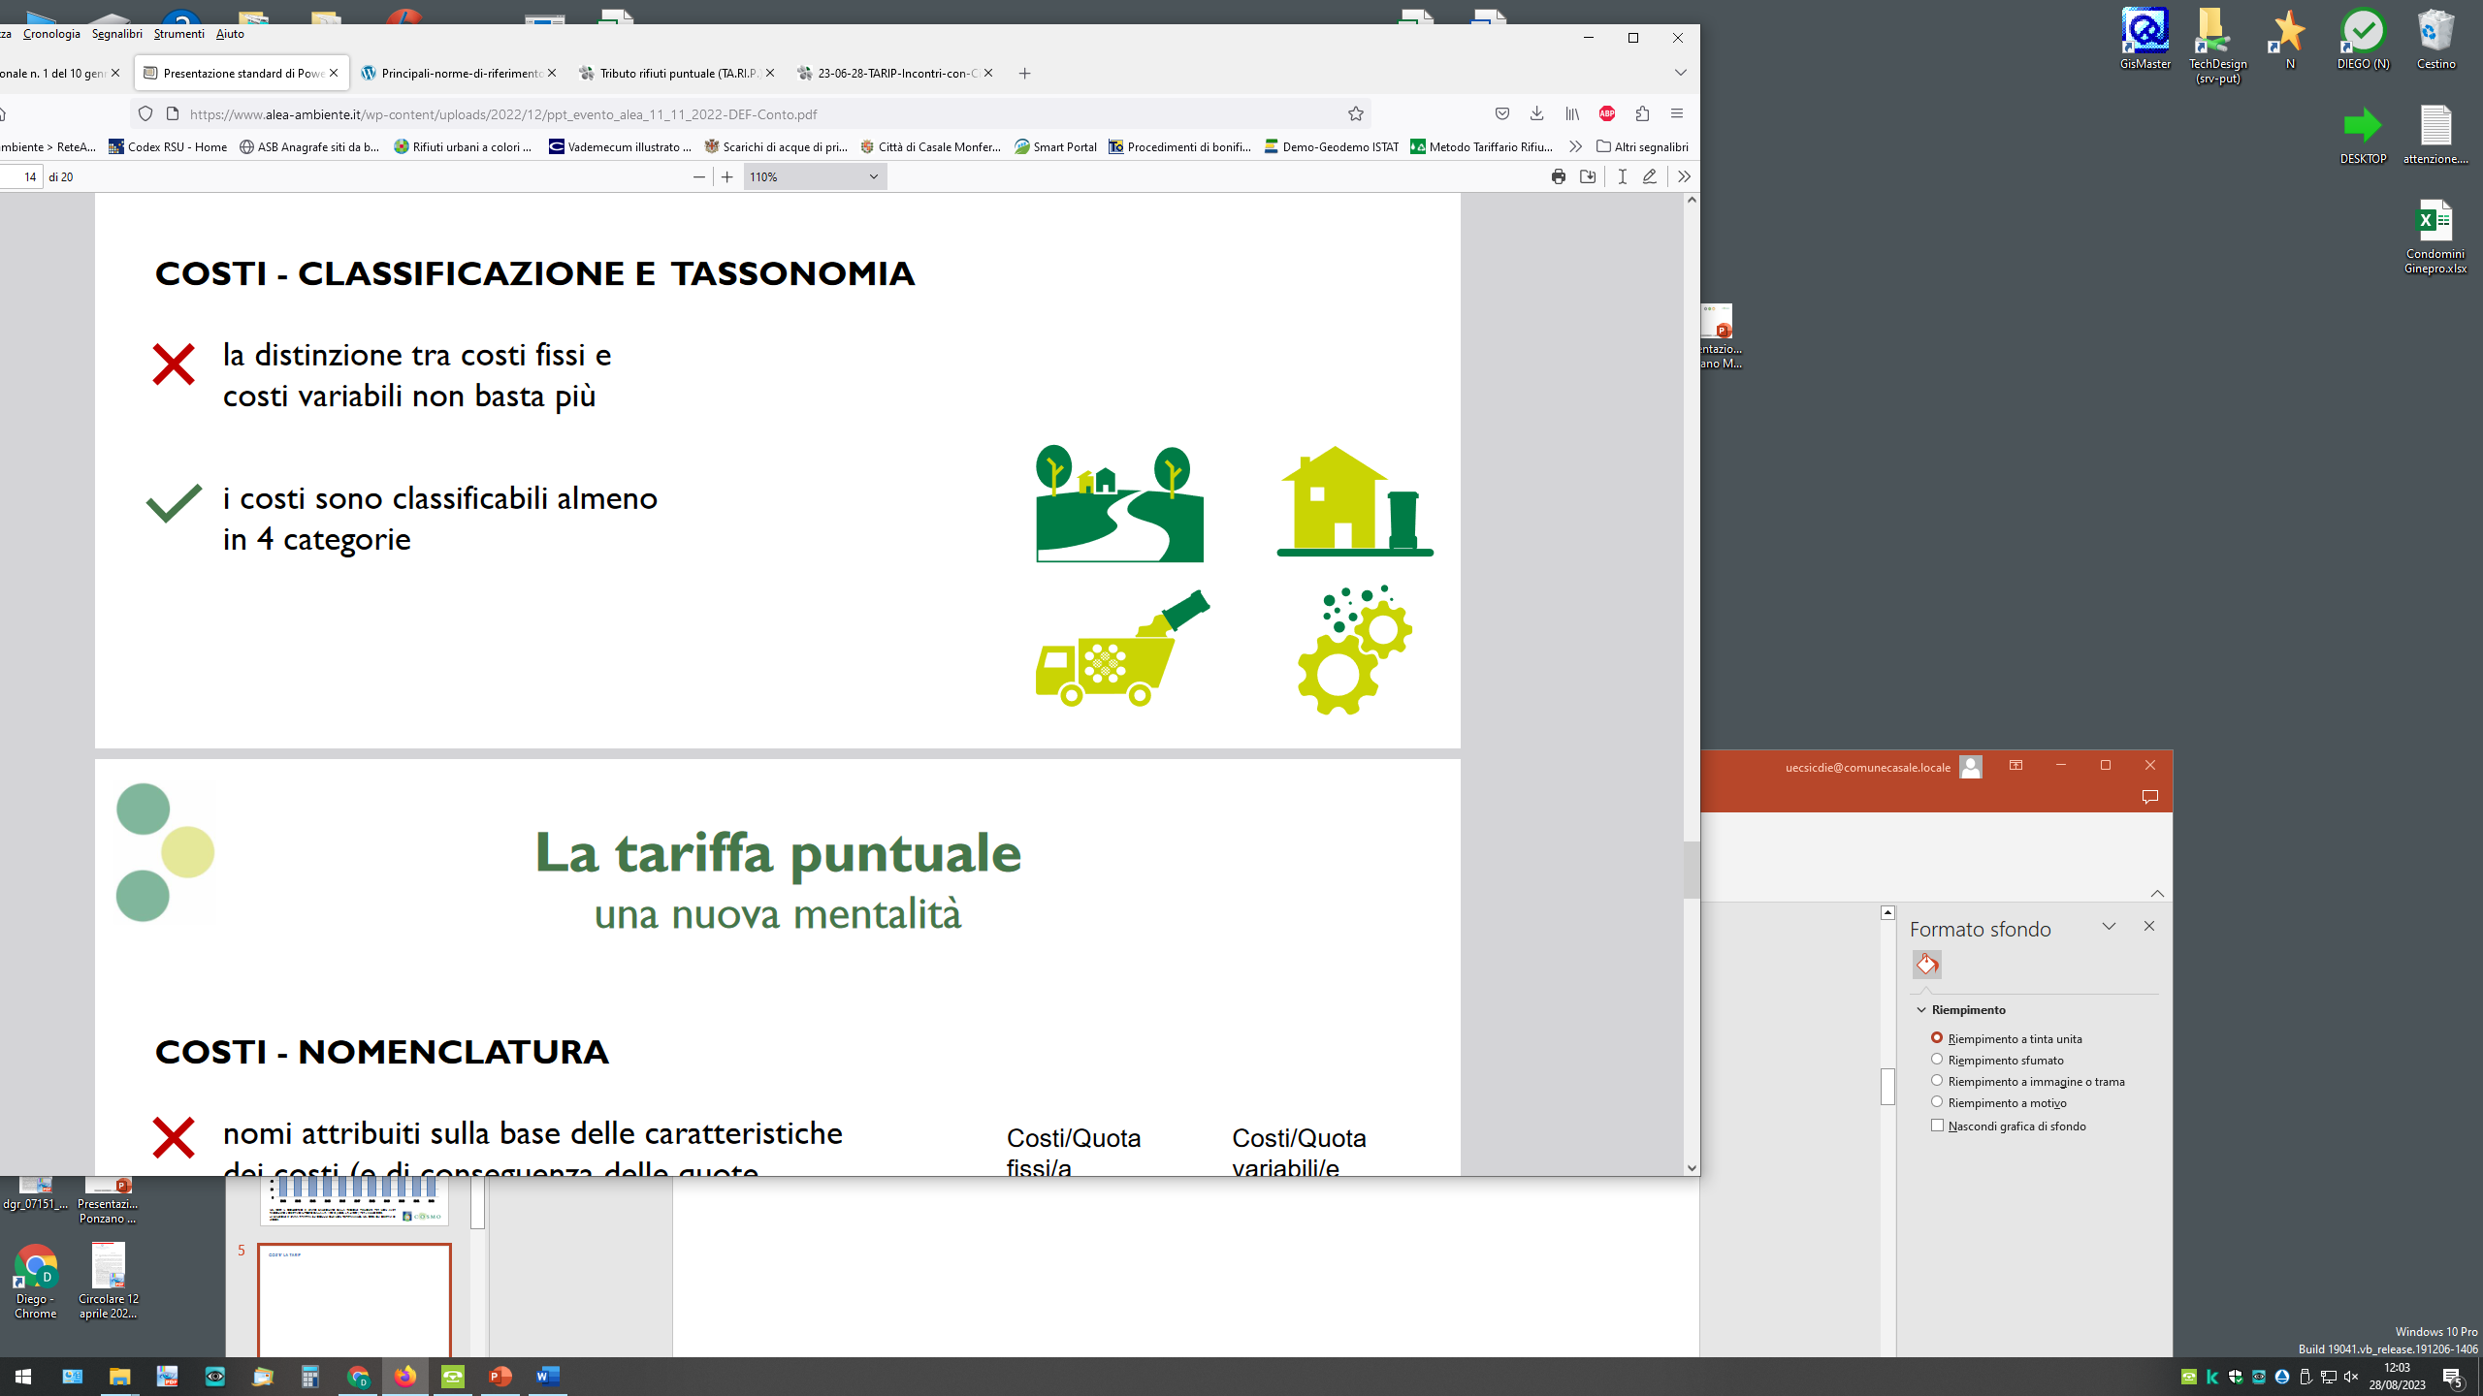
La TARIP: cos’è
La TARIP – Tributo Puntuale è un sistema tariffario più equo rispetto alla TARI, tarato sulla quantità di rifiuto indifferenziato effettivamente prodotta da ciascuna utenza, secondo il principio «chi inquina paga». Con la TARIP ogni utenza ha a disposizione un numero minimo di svuotamenti del contenitore dell’indifferenziato. Rimanendo entro tale quota non si avranno aggravi di costo, in caso contrario ogni svuotamento aggiuntivo verrà addebitato nella bolletta di saldo. I contenitori per la raccolta del rifiuto indifferenziato, forniti da Cosmo SpA, sono dotati di un tag RFID che viene individuato e letto durante l’operazione di svuotamento dai mezzi di servizio. Ogni tag RFID è abbinato all’utenza (intesa come immobile) e conteggia il numero di volte che il contenitore viene svuotato.
SERVIZI COLLETTIVI
(pulizia del territorio, spazzamento, costi correlati ecc)
STRUTTURAZIONE DEL SERVIZIO
(investimenti, ammortamenti, costi fissi di raccolta ecc)
RACCOLTA RIFIUTI
(costi di raccolta e di trasporto)
TRATTAMENTO E SMALTIMENTO
(costi di trattamento e smaltimento)
COSTI – PIANO ECONOMICO FINANZIARIO (PEF)
COSTI FISSI
COSTI VARIABILI
Tariffa variabile €/utenza
UTENZE
DOMESTICHE
Tariffa fissa €/mq
Tariffa variabile a volume €/svuotamento (120 l)
1 | 2 | 3 | 4 | 5 | 6
6 | 10 |  | 15 | 15 | 15
UTENZE
NON DOMESTICHE
Tariffa fissa €/mq per categoria di utenza
Tariffa variabile €/ per categoria di utenza
Tariffa variabile a volume €/svuotamento (120 l)
Esempio:
Categoria | n. svuotamenti
Cat. 5 - Alberghi con ristorante | 15
Cat. 8 – Uffici, agenzie, studi professionali | 8
Cos’è importante:
Differenziare bene, in modo da mettere nel bidone il meno possibile;
Usare tutto il volume disponibile;
Esporre il contenitore solo se necessario e con il coperchio chiuso (doppio svuotamento).

Slide 10
Cos’è la Raccolta Differenziata?
La raccolta differenziata è un’importante pratica per la gestione ambientale dei rifiuti che consiste nel raccogliere separatamente alcuni tipi di rifiuti con lo scopo di rendere più conveniente e sicuro il loro riutilizzo o smaltimento.
La raccolta differenziata si ottiene grazie alla separazione dei rifiuti effettuata dai cittadini prima del conferimento degli stessi a COSMO SpA.
Il cittadino è il primo anello della catena della raccolta differenziata.
Perché fare la Raccolta Differenziata?
E’ un obbligo normativo
Ogni smaltimento illecito di rifiuti è potenzialmente un danno ambientale
Poter riutilizzare la materia consente di risparmiare le risorse naturali
Risparmio dell’energia necessaria alla produzione delle materie prime
Riduce la quantità di rifiuto che viene stoccato in discarica allungando la vita utile degli impianti esistenti così da non doverne prevedere di nuovi.
VEDIAMO QUINDI COME SI FA E I PRINCIPALI SERVIZI ATTIVI NEL TERRITORIO DEL CONSORZIO CASALESE RIFIUTI - CCR

Slide 11
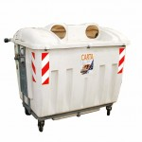

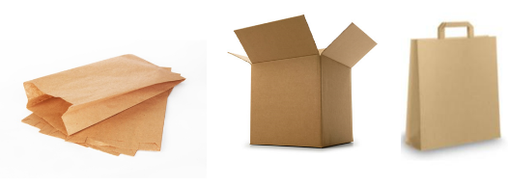

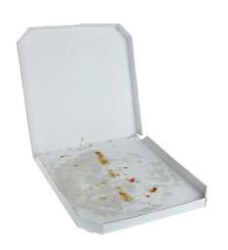
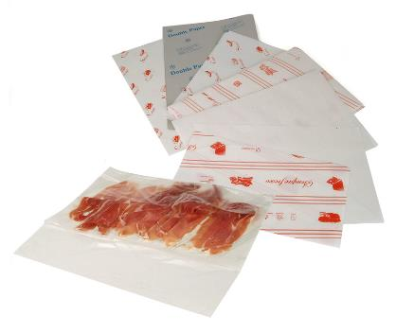
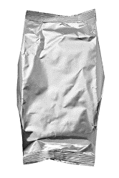
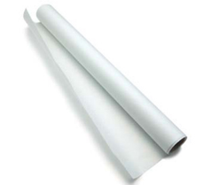

Migliorare la raccolta differenziata: CARTA e CARTONE
SI’: giornali, riviste, fotocopie e fogli vari, carta da pacchi, cartoncini, sacchetti per alimenti (es. pane), scatole per alimenti (es. pasta, riso, biscotti), scatole in cartoncino (es. scarpe, dentifricio), cartoni per latte e succhi di frutta (tetrapak).
CONSIGLI UTILI:
Togliere nastri adesivi, punti metallici e altri materiali diversi da carta e cartone;
Ridurre di volume i grandi imballaggi
Svuotare, sciacquare e appiattire i cartoni per bevande
NO: copertine plastificate (copertine difficili da strappare), carta carbone, carta da forno, carta sporca, cartoni con residui di colla, cartoni da pizza unti, salviettine, fazzoletti e tovaglioli sporchi, scontrini (sono fatti di carta termica i cui componenti compromettono il riciclo).

Slide 12
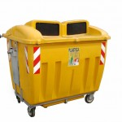
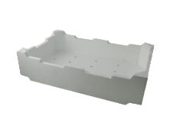
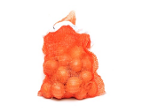
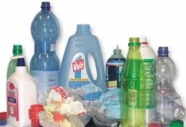

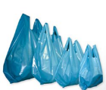

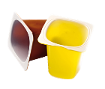

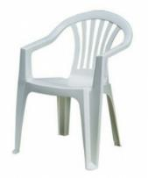

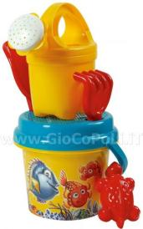
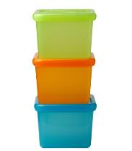
Migliorare la raccolta differenziata: IMBALLAGGI IN PLASTICA
SI’: tutti gli imballaggi indicati con le sigle PE, PP, PVC, PEF, PS: bottiglie di acqua e bibite, flaconi (es. detergenti), vaschette per alimenti (anche in polistirolo), pellicole per alimenti, confezioni e sacchetti in plastica per alimenti, reti per frutta e verdura, cassette in plastica, piatti e bicchieri di plastica privi di residui di cibo, grucce appendiabiti ecc.
CONSIGLI UTILI:
Svuotare, sciacquare e schiacciare tutti i contenitori
Ridurre di volume i grandi imballaggi
NO: oggetti costituiti da materiali compositi non separabili (poliaccoppiati tipo tetrapak, plastica-metallo, plastica-legno, plastica-vetro) oggetti che NON hanno la funzione di imballaggio (tappetini, arredi, giocattoli, posate di plastica, CD e DVD e relative custodie, cestini portarifiuti, cartellette portadocumenti, ciabatte in plastica penne ed ombrelli).

Slide 13
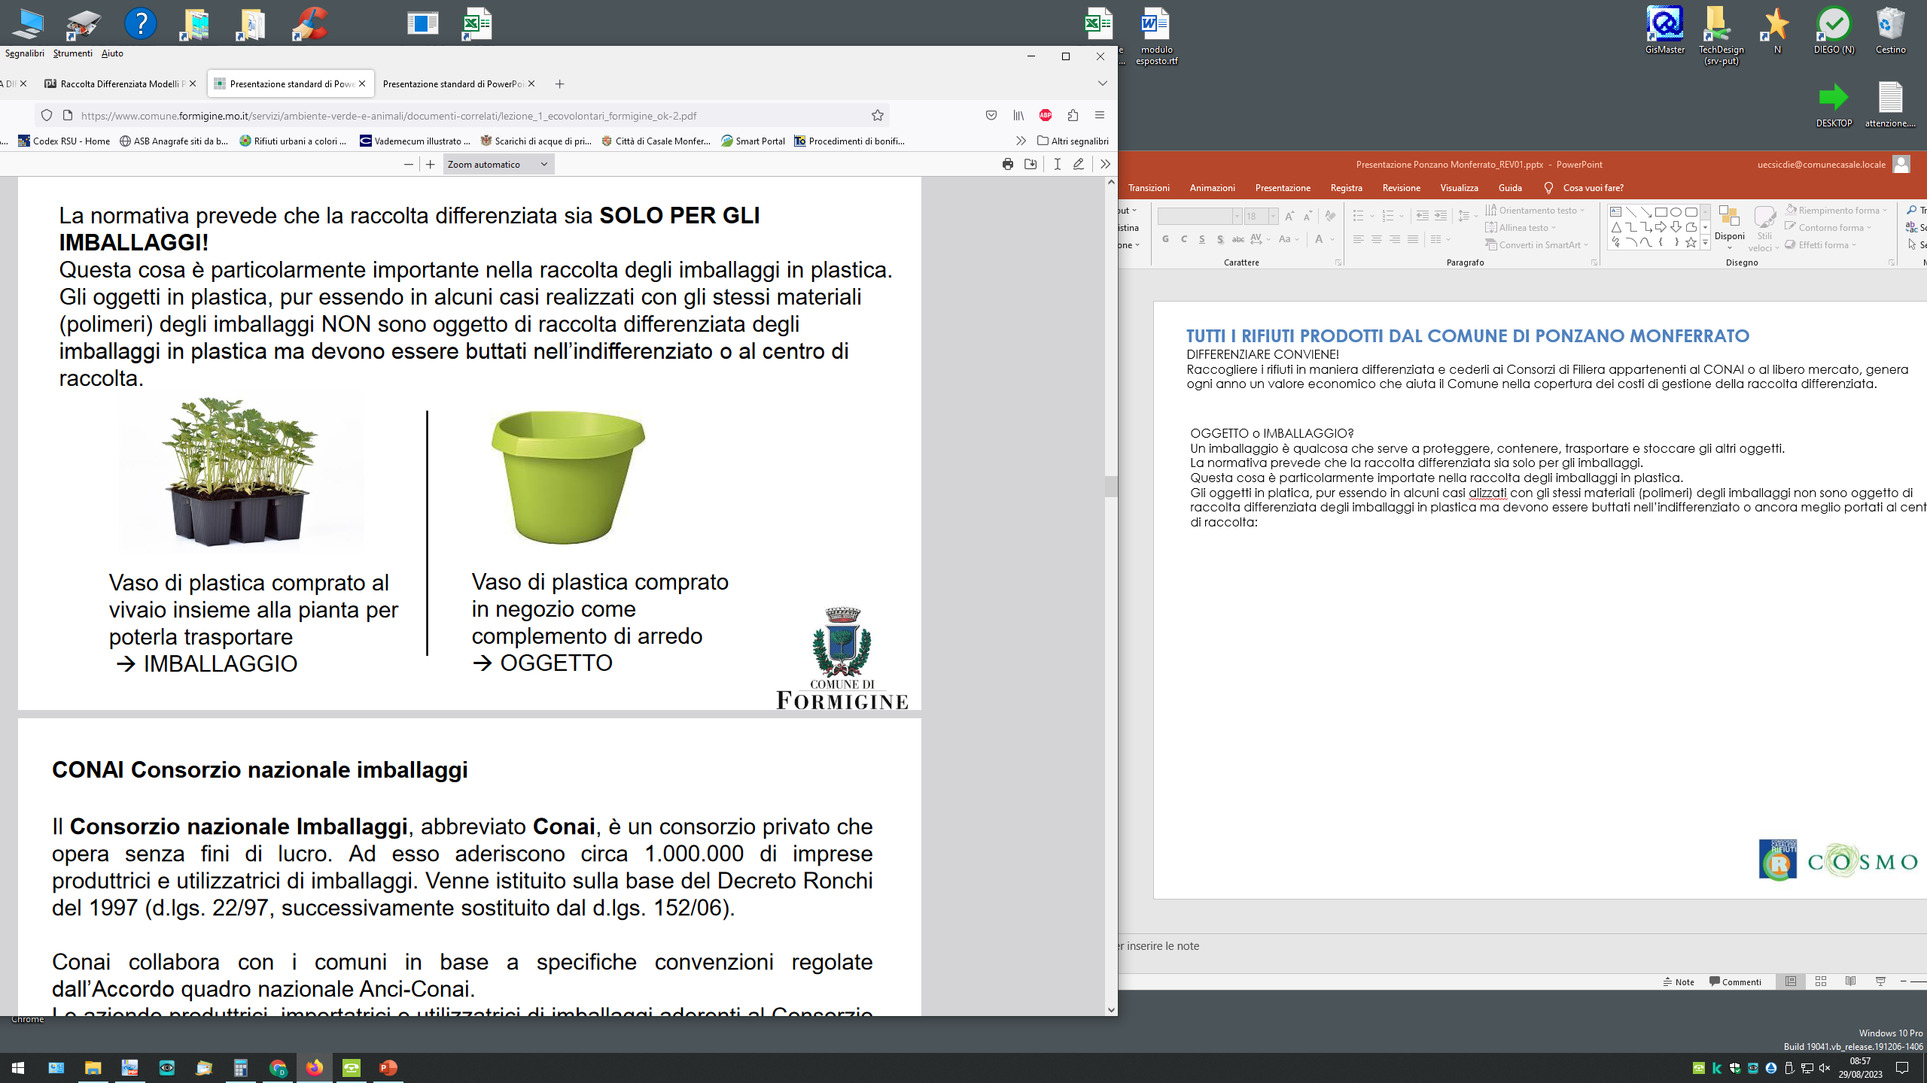
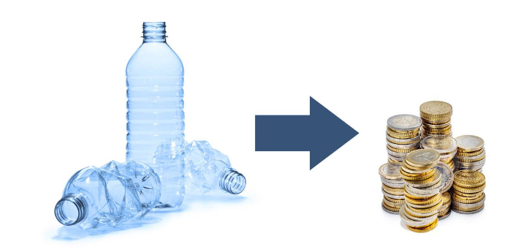
Migliorare la raccolta differenziata: IMBALLAGGI IN PLASTICA
OGGETTO o IMBALLAGGIO?
Un IMBALLAGGIO è qualcosa che serve a PROTEGGERE, CONTENERE, VENDERE, DARE INFORMAZIONI, TRASPORTARE e STOCCARE altri oggetti (anche temporaneamente).
La normativa prevede che la raccolta differenziata sia solo per gli imballaggi.
Questa cosa è particolarmente importante nella raccolta degli imballaggi in plastica.
Gli oggetti in plastica, pur essendo in alcuni casi realizzati con gli stessi materiali (polimeri) degli imballaggi, non sono oggetto di raccolta differenziata degli imballaggi in plastica ma devono essere buttati nell’indifferenziato o meglio ancora portati al centro di raccolta.
Vaso di plastica comprato al vivaio insieme alla pianta per portela trasportare:
IMBALLAGGIO
Vaso di plastica comprato in negozio come complemento di arredo:
OGGETTO
DIFFERENZIARE CONVIENE!
Raccogliere i rifiuti in maniera differenziata e cederli ai Consorzi di Filiera appartenenti al CONAI o al libero mercato, genera ogni anno un valore economico che aiuta il Comune nella copertura dei costi di gestione della raccolta differenziata.

Slide 14
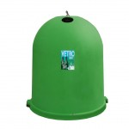
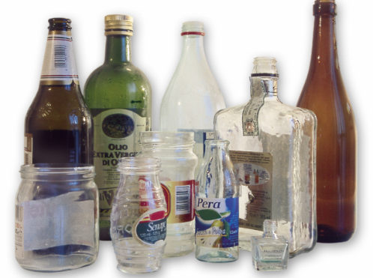
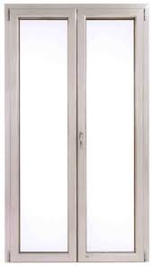




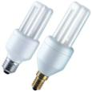
Migliorare la raccolta differenziata: VETRO
SI’: bottiglie, barattoli, vasetti.
CONSIGLI UTILI:
Svuotare il contenitore in vetro da eventuali residui
Non è necessario eliminare etichette o altri accessori che non vengono via velocemente
Togliere tutto quello che è facilmente asportabile (es. tappi, collarini, ecc.)
NO: piatti e tazzine in ceramica, bicchieri in cristallo, lampadine, tubi al neon, specchi, contenitori in vetroceramica (PIREX) o ceramica, vetro accoppiato, barattoli che abbiano contenuto prodotti chimici pericolosi.

Slide 15
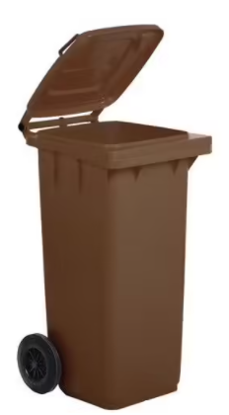

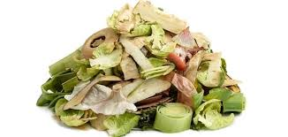

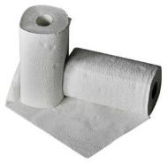
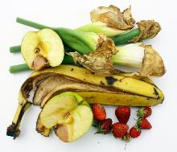
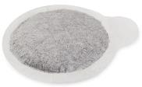
Migliorare la raccolta differenziata: ORGANICO
SI’: scarti da cucina (sia di origine vegetale che animale), fondi di caffè, filtri di te, camomilla e tisane, bucce di frutta e verdura, noccioli, tovaglioli di carta unti, piatti e bicchieri compostabili, piccoli sfalci, piccole piante e fiori recisi, cenere fredda.
CONSIGLI UTILI:
Utilizzare sacchetti compostabili (NO PLASTICA)
NO: alimenti liquidi, lettiere per animali, grassi e oli, legno trattato o verniciato, alimenti confezionati, mozziconi di sigaretta e qualsiasi altro rifiuto di natura non organica.
COMPOSTAGGIO DOMESTICO: REGOLE PER LA PRODUZIONE DEL COMPOST
1) Inserire nella compostiera solo scarti da cucina di origine vegetale;
2) Miscelare correttamente gli scari umidi (quelli della cucina) e secchi (quelli del giardino);
3) Garantire un’adeguata aerazione (i microorganismi vivono in presenza di ossigeno, e solo in questo modo si garantisce l’assenza di odori);
4) Garantire un’adeguata % di umidità (troppo bassa rallenta la decomposizione, se è troppo altra gli scarti tendono a marcire, generando cattivi odori);
5) Scegliere il luogo adatto per posizionare la compostiera (sito ombreggiato);
6) Preparare il fondo della compostiera con materiale drenante (es. legno).

Slide 16
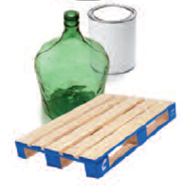
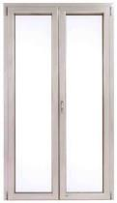
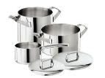




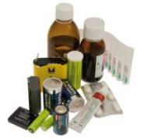
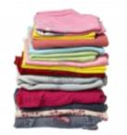
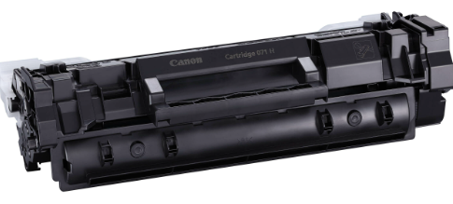
Migliorare la raccolta differenziata: INGOMBRANTI, RAEE E ALTRI RIFIUTI
INGOMBRANTI (mobili, sedie, reti da letto, materassi, ecc) e RAEE (frigoriferi, lavatrici, tv, ecc) di origine domestica possono essere raccolti con il SERVIZIO PORTA A PORTA.
Il servizio ha frequenza MENSILE e l’utenza può prenotare, telefonando a COSMO SpA, il ritiro di n. 5 PEZZI.
PILE E FARMACI, ABITI USATI, OLI VEGETALI E GRASSI ANIMALI devono essere conferiti negli appositi contenitori posizionati su suolo pubblico o in luoghi stabiliti dal Comune.
TONER devono essere conferiti nell’apposito contenitore a disposizione presso il Palazzo Municipale o in altro luogo stabilito dal Comune
TUTTI I RIFIUTI SOPRA INDICATI (E ALTRI TIPO SFALCI E POTATURE, LEGNO, ECC) possono essere conferiti, telefonando a COSMO SpA, presso i centri di raccolta intercomunale di Casale Monferrato e Murisengo

Slide 17
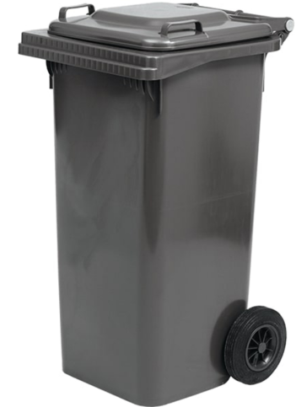

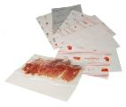
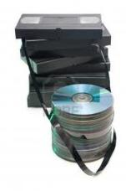








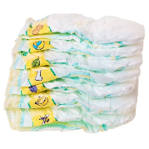
Migliorare la raccolta differenziata: rifiuto INDIFFERENZIATO
Nel contenitore del rifiuto INDIFFERENZIATO devono essere conferiti tutti i rifiuti che non possono essere differenziati.
CONSIGLI UTILI
I rifiuti devono essere conferiti in sacchi di plastica beni chiusi.
I rifiuti PAP (prodotti assorbenti per la persona) i cosiddetti pannolini e pannoloni non vanno conferiti nel contenitore del rifiuto indifferenziato. Le utenze domestiche, produttrici di questi tipi di rifiuti, devono sentire il Comune per la consegna di un contenitore domiciliare ad hoc, da esporre nel giorno di raccolta del rifiuto indifferenziato, o per la consegna della chiave del contenitore stradale se previsto.

Slide 18
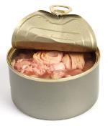
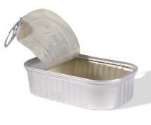
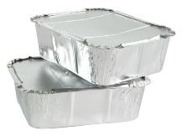
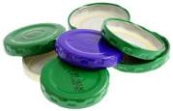
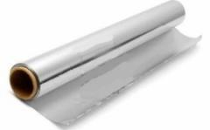

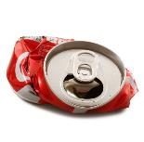
Migliorare la raccolta differenziata: imballaggi in METALLO
Gli imballaggi in metallo devono essere conferiti nel contenitore del rifiuto indifferenziato.
Se presenti in grande quantità, è possibile conferirli in un apposito sacco trasparente da posizionare accanto al contenitore del rifiuto indifferenziato, da esporre nel giorno di raccolta, oppure conferirli presso i centri di raccolta intercomunale.
COSMO S.p.A., prima del conferimento del rifiuto indifferenziato in discarica, provvede, tramite un apposito impianto, alla separazione degli imballaggi in metallo per il successivo recupero.
COSMO SpA ha avviato i lavori di revamping della piattaforma di valorizzazione carte e plastica.
Il revamping consentirà, nel prossimo futuro, di attivare la raccolta MULTIMATERIALE LEGGERO (imballaggi in plastica – imballaggi in metallo).

Slide 19

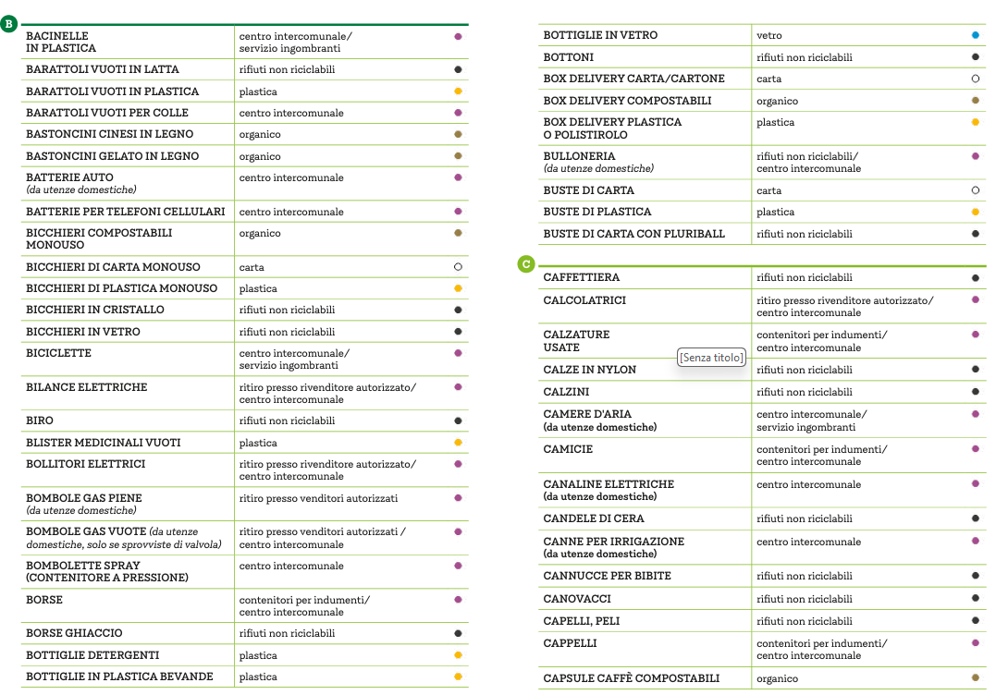
Migliorare la raccolta differenziata: il prontuario
Scaricabile al seguente link:
https://www.cosmocasale.it/_pdf_modulistica/Prontuario_Cosmo_WEB_02.pdf

Slide 20

Migliorare la raccolta differenziata: app TABUI
Attiva dal 2023, l’app TABUI aiuta i cittadini a fare correttamente la raccolta differenziata.
In app sono attivi i seguenti servizi:
Dove lo butto?
Elenco dei centri di raccolta intercomunali
Calendari di raccolta
Servizi a chiamata
Segnalazione rifiuti abbandonati
Notifiche Push
Scaricabile al seguente link:
https://www.cosmocasale.it/news-dt.php?id=101

Slide 21

GRAZIE PER L’ATTENZIONE
PER INFO:
www.cosmocasale.it
www.ccrfiuti.it
ROSIGNANO MONFERRATO – 30 aprile 2026

